Slide 1
CCR – Concreto Compactado com Rolo
Luis Carlos Lacrose de Almeida
Engenheiro Civil
Consultor da LCLacrose
Especialista em Concreto e Pavimentação
Marcelo Avena de Almeida
Engenheiro Civil
Diretor da LCLacrose

Slide 2
LCLacrose Engenharia e Consultoria
Referência nacional em controle tecnológico de materiais
Filiais em Feira de Santana, Petrolina,
Vitória da Conquista e Aracaju
Obras de impermeabilização
Instrumentação Geotécnica
Aluguel de máquinas e equipamentos
Obras de Recuperação Estrutural
Consultoria em concreto
Concretos convencionais (CCV), concreto rolado (CCR) e projetado
Pavimentação
Barragens
Túneis
Atuação no Colômbia, República Dominicana, Peru e Angola

Slide 3
LCLacrose Engenharia e Consultoria
Única empresa de controle tecnológico no N/NE a participar do Grupo de Estudo de Concreto Parede da ABCP.

Slide 4
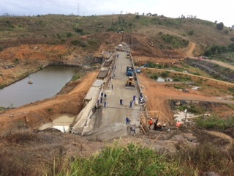
CCR – Concreto Compactado com Rolo

Slide 5
CCR – Definição Técnica
Concreto Compactado com Rolo (CCR)
Técnica construtiva composta de um concreto dosado de forma que, em seu estado fresco, seja capaz de suportar o peso de um rolo vibratório e compactador no momento do adensamento.
Roller Compacted Dam (RCD)
Técnica caracterizada pela aplicação do CCR em blocos monolíticos de 15 m de largura, com juntas cortadas mecanicamente após compactação e envelopadas nos paramentos. Técnica desenvolvida e utilizada, principalmente, no Japão.

Slide 6
CCR – Normas e Referências
Documentos de Referências e Normativos
ABNT NBR NM 04:2000 – Concreto Compactado com Rolo – Determinação da densidade “in situ” com o uso de densímetro nuclear.
ABNT NBR 16312-1:2015 – Concreto Compactado com Rolo – Terminologia
ABNT NBR 16312-2:2015 – Concreto Compactado com Rolo – Preparação em Laboratório
ABNT NBR 16312-3:2015 – Concreto Compactado com Rolo – Ensaios de Laboratório em Concreto
ABNT NBR 15900:2009 – Água para Amassamento do Concreto
ABNT NBR 11578:1997 - Cimento Portland Composto – Especificação
ABNT NBR 5732: 1991 Cimento Portland Comum
American Concrete Institute ACI 214 R-11 – Guide to Evaluation of Strength Test of Concrete

Slide 7
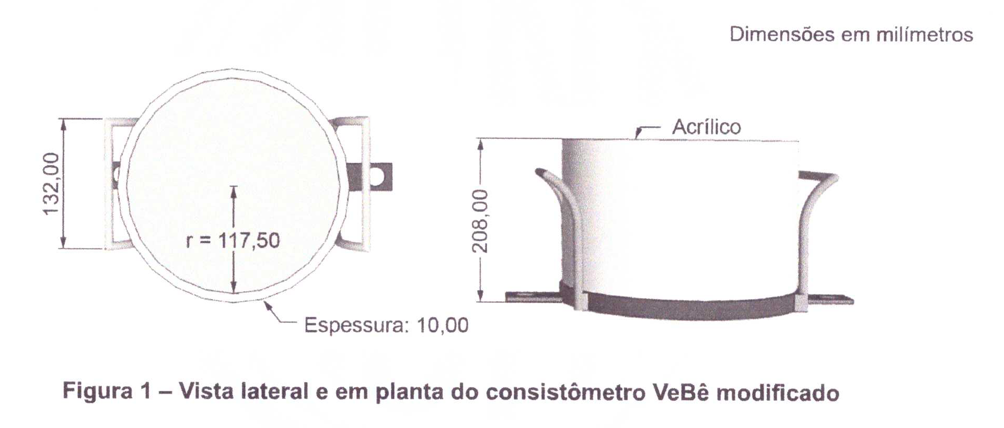
CCR – Dispositivos de Medição
Consistômetro VeBê
Recipiente cilíndrico para facilitar a visualização do processo de eliminação dos vazios do concreto durante o processo de adensamento. Pode ser usado em campo ou laboratório.

Slide 8
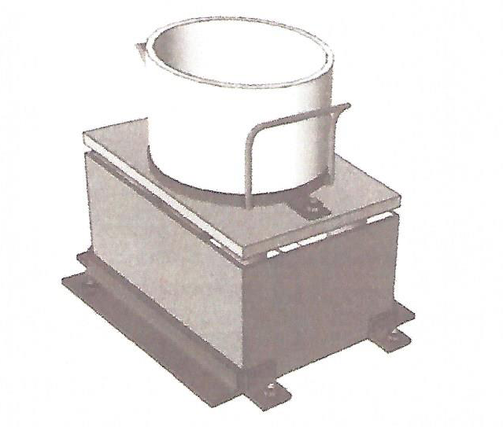
CCR – Dispositivos de Medição
Consistômetro VeBê – Mesa Vibratória

Slide 9
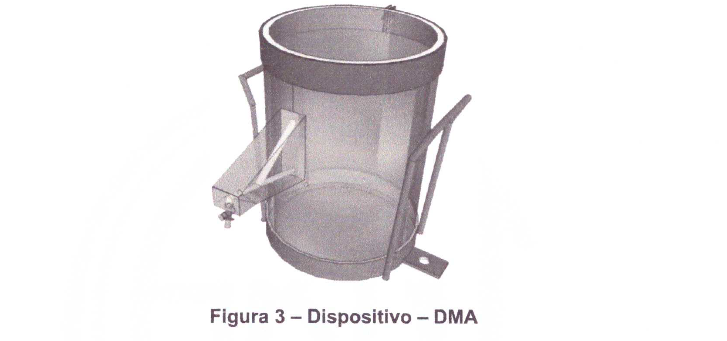
CCR – Dispositivos de Medição
Dispositivo Medidor de Água (DMA)
Fabricado em acrílico transparente, provido de um sifão, utlizado na determinação da água unitária e de massa específica do concreto.
.

Slide 10
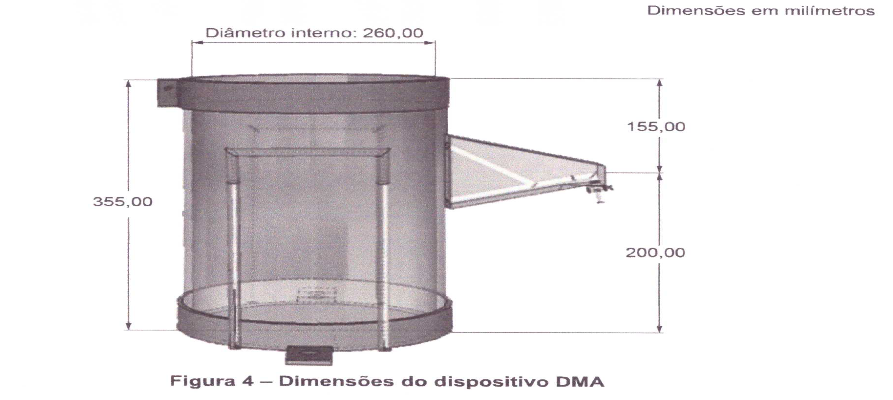
CCR – Dispositivos de Medição
Dispositivo Medidor de Água (DMA)
.

Slide 11
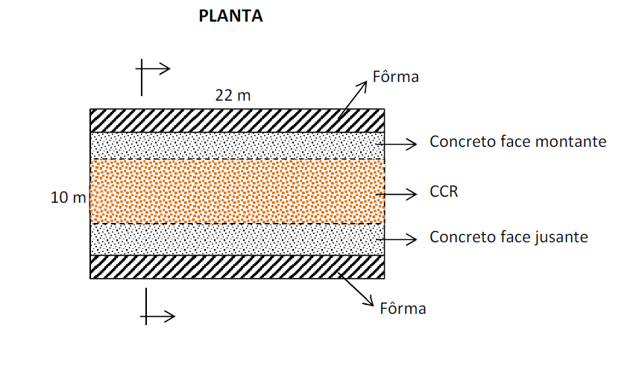
CCR – Dispositivos de Medição
Pista ou Maciço Experimental de CCR
Técnica laboratorial para simulação do CCR, conforme condições de trabalho em campo, para previsão e obtenção de correlação de parâmetros mecâncos, elásticos e de trabalhabilidade.

Slide 12
CCR – Propriedades e Características
Tempo de Vibração – Cannon Time
Parâmetro estabelecido para a medida da consistência do concreto compactado com rolo, dado em segundos (s). O valor da consistência é dado pelo intervalo de tempo obtido entre o acionamento da mesa vibratória e o preenchimento de argamassa na superfície lateral e no topo do concreto presente no recipiente.
Massa Específica do Concreto Fresco
Relação entre a massa do concreto fresco e seu volume, determinada por meio do DMA ou do consistômetro VeBê.
Massa Específica Teórica do Concreto
Massa obtida por meio da soma gravimétrica dos materiais, em quilogramas (kg), em um volume de 1m³.

Slide 13
CCR – Propriedades e Características
Massa Específica do Concreto Endurecido
Relação entre a massa do concreto endurecido e seu volume, calculada conforme a ABNT NBR 9778.
Permeabilidade do Concreto Fresco
Passagem da água através de sólidos, sob pressão. Espete processo, no estado fresco, permite avaliar a homogeneidade da mistura.
Teor de Umidade do Concreto Fresco
Propriedade do concreto fresco integral ou peneirado, medida através da razão percentual entre a massa total da amostra úmida e a massa seca.

Slide 14
CCR – Propriedades e Características
Água Unitária
Quantidade de água total presente em 1m3 de concreto, considerando a umidade e a absorção dos materiais.
Água de Equilíbrio
Água remanescente no DMA, após a abertura do sifão.
Grau de Compactação (G_{c})
Relação entre o valor da massa específica do concreto fresco, obtida em laboratório, e a massa específica teórica, expressa em percentagem (%).

Slide 15
CCR – Propriedades e Características
Aferição do Densímetro Nuclear
Processo no qual se afere a leitura do densímetro nuclear, através de um bloco de CCR ou de concreto convencional com massa específica, grau de compatação e umidade conhecidos.
Curva de Calibração do DMA
Curva elaborada por meio de diferentes valores de teor de água e de massa específica do concreto fresco, obtida por meio do DMA. Com esta curva é possível determinar o teor de água unitária instantânea do CCR, desde sua fabricação, até instantes antes da sua compactação.

Slide 16
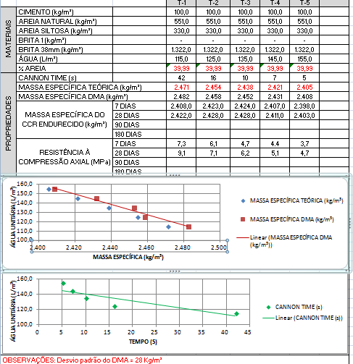
CCR – Propriedades e Características
Calibração DMA

Slide 17
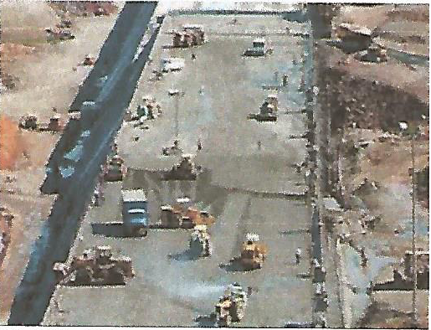
CCR – Aplicação em Campo
Método Tradicional
Método caracterizado pela aplicação de CCR em camadas de, normalmente, 0,30m. A aderência entre camadas é garantida por um elemento de ligação presente, que pode ser lançado parcial ou integralmente em toda camada.

Slide 18
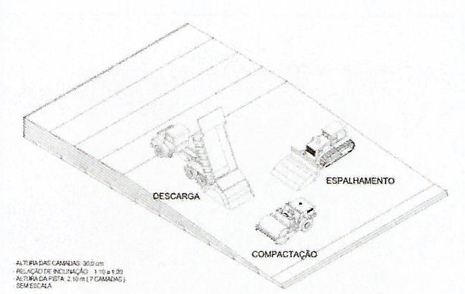
CCR – Aplicação em Campo
Método Rampado
Método caracterizado pela aplicação de CCR em camadas lançadas em rampa. Esse método permite a redução ou elminação do uso de juntas com elemento de ligação entre as camadas.

Slide 19
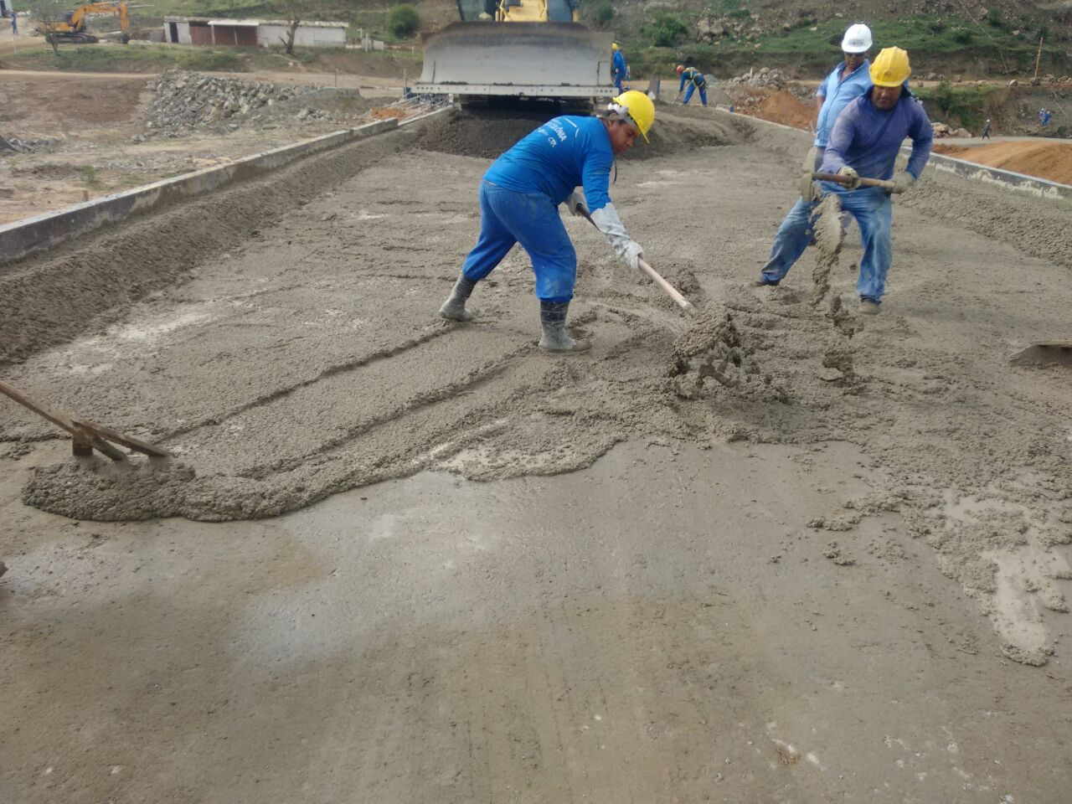
CCR – Aplicação em Campo
Elemento de Ligação
Calda, argamassa ou concreto convencional, com dimensão máxima característica de 19,0mm, usualmente adotado para prevenir a ocorrência de percolações pelas juntas de construção e para garantir a aderência entre camadas.

Slide 20
CCR – Preparação dos Materiais - Agregados
Ensaios da ABNT NBR 7211
Análise Petrográfica – Vide relatório
RAA – Reação Álcali-Agregado – Vide relatório e RAC
Granulometria por Sedimentação do Topsoil

Slide 21
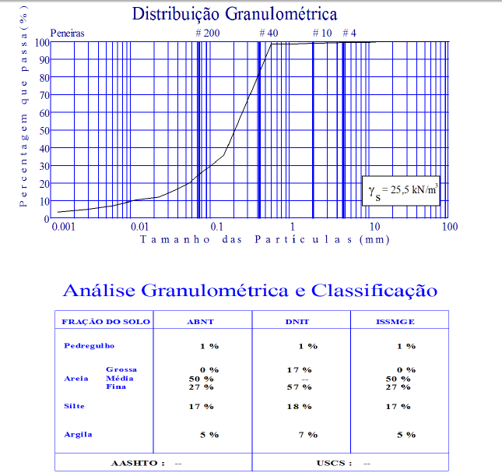
CCR – Gran. por Sed. do Topsoil

Slide 22
CCR – Agregado Graúdo
O agregado graúdo deve ser, preferencialmente, composto de frações de dimensões máximas caracterísicas de 19 a 50mm, nas mesmas condições de obtenção de agregados de concreto convencional, apresentando as mesmas características quanto à qualidade e a granulomtria de distribuição definida por obra, ou de acordo com a ABNT NBR 7211.

Slide 23
CCR – Agregado Miúdo
A areia artificial, a ser utilizada no traço de CCR, deve assegurar um mínimo de material fino capiaz de garantir a produção de um concreto trabalhável, com boa compacidade e que permita um acabvamento adequado. Ressalta-se que este teror pode não condizer com o prescrito na ABNT NBR 721, já que trata-se de um concreto com teor de finos mais alto.

Slide 24
CCR – Composição Granulométrica
A composição granulométrica dos agregados resultantes deve ser orientada pela faixa dada pela equação a seguir:
Onde:
P é a percentagem de agregado passante na peneira de malha “d” expressa em porcentagem (%);
d é o tamanho da abertura da malha da peneira, expressa em milímetros (mm);
D é a dimensão máxima característica do agregado.

Slide 25
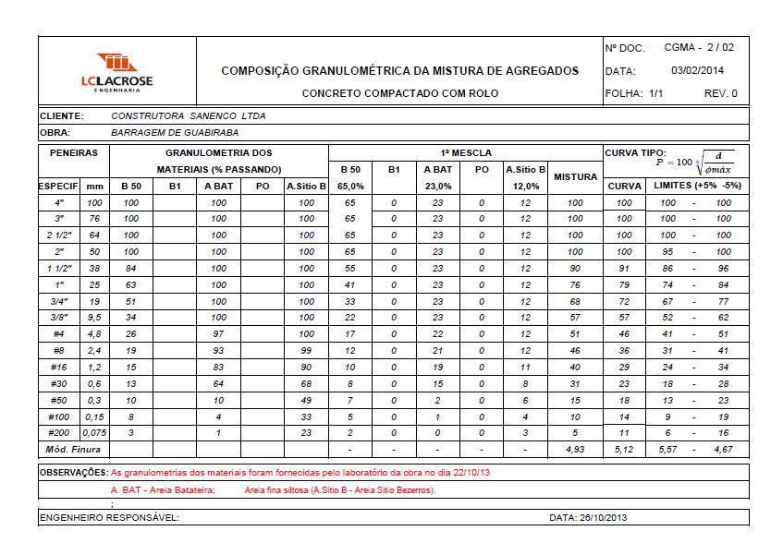
CCR – Composição Granulométrica

Slide 26
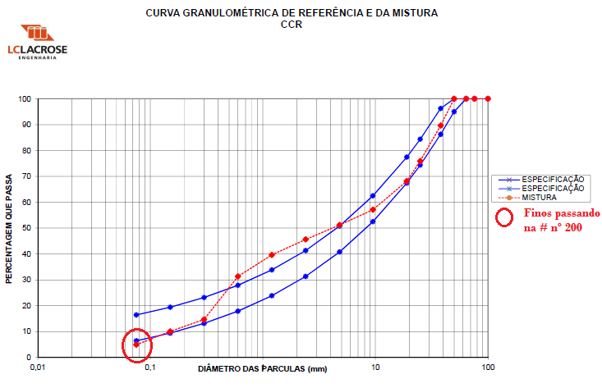
CCR – Curva Granulométrica

Slide 27
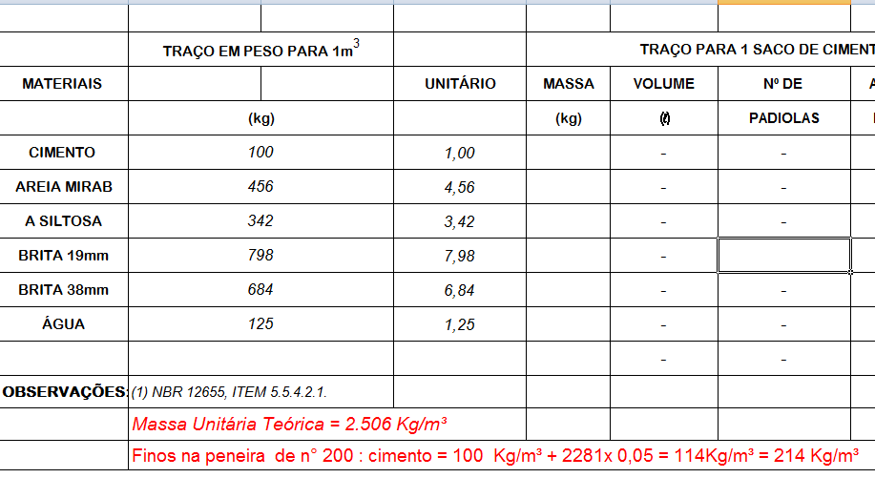
CCR – Traço de Concreto

Slide 28
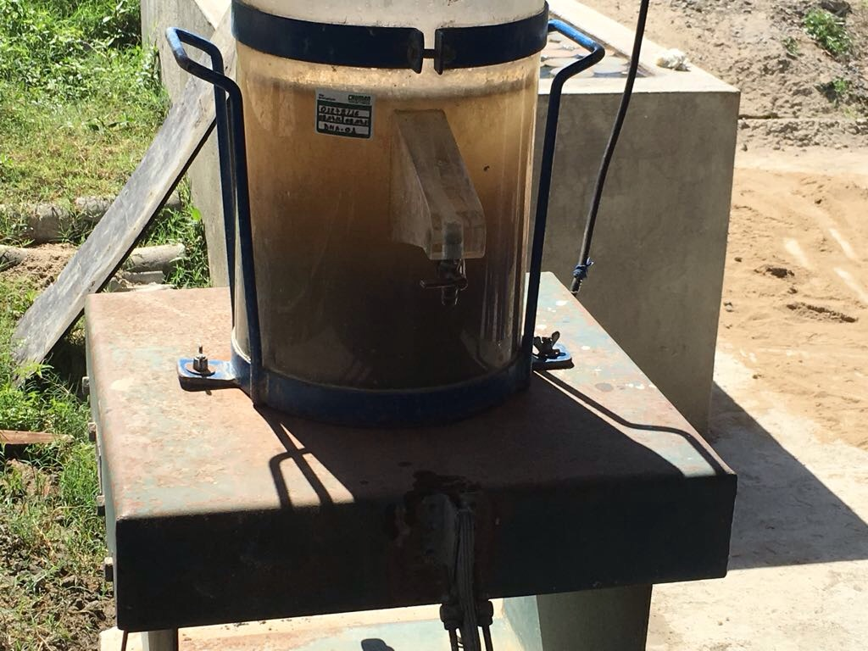
CCR – Ensaios de Laboratório
DMA

Slide 29
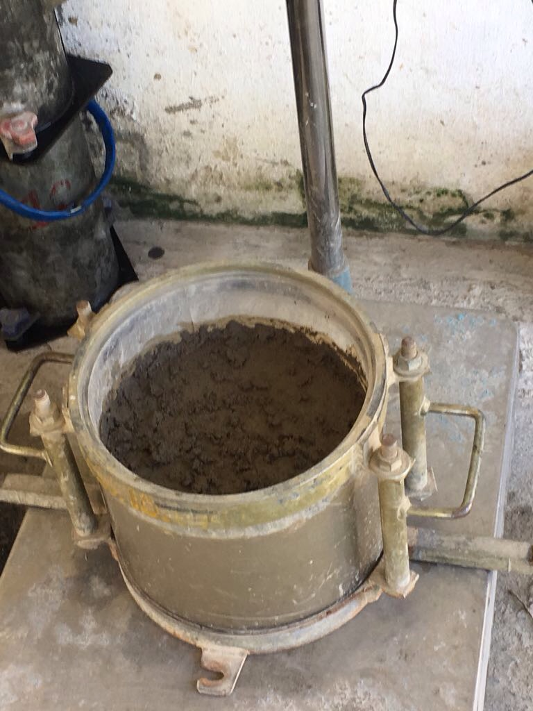
CCR – Ensaios de Laboratório
VeBê

Slide 30
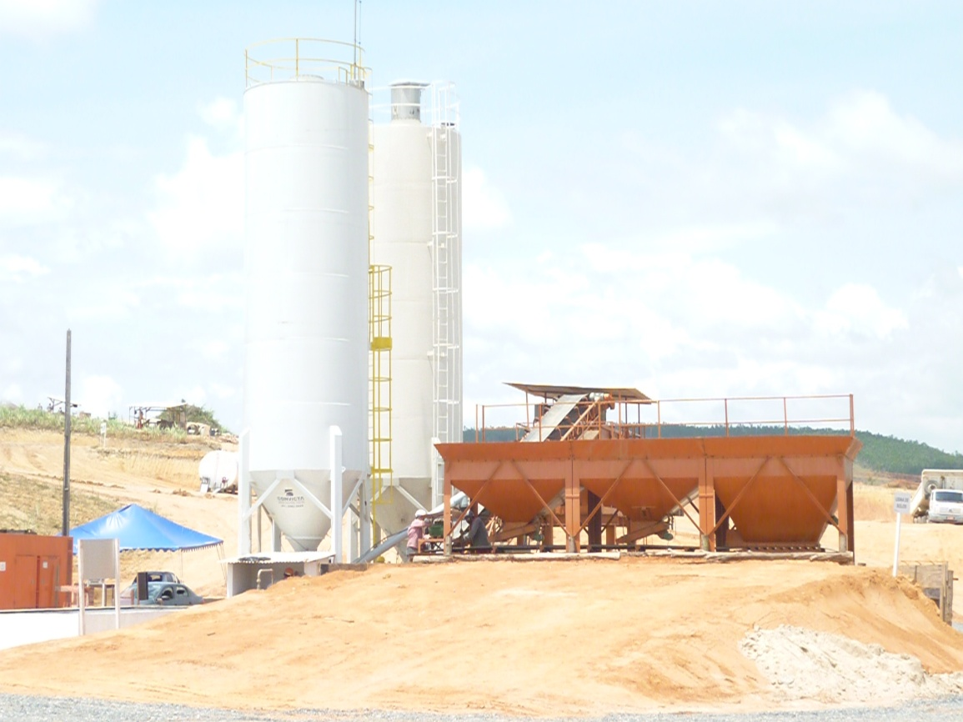
CCR – Produção do Concreto
Central dosadora

Slide 31
CCR – Produção do Concreto
Camada de Ligação

Slide 32
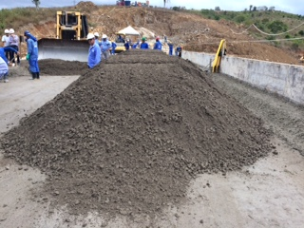
CCR – Produção do Concreto
Espalhando

Slide 33
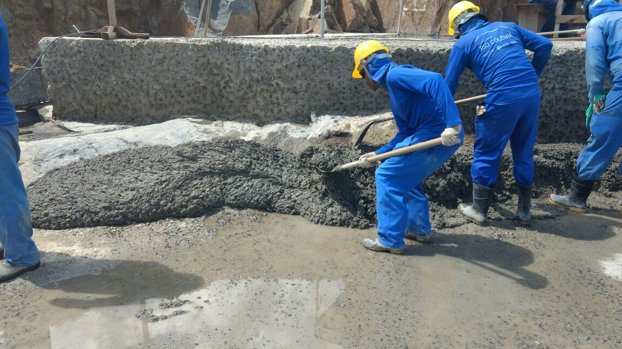
CCR – Produção do Concreto
Concreto de Face

Slide 34
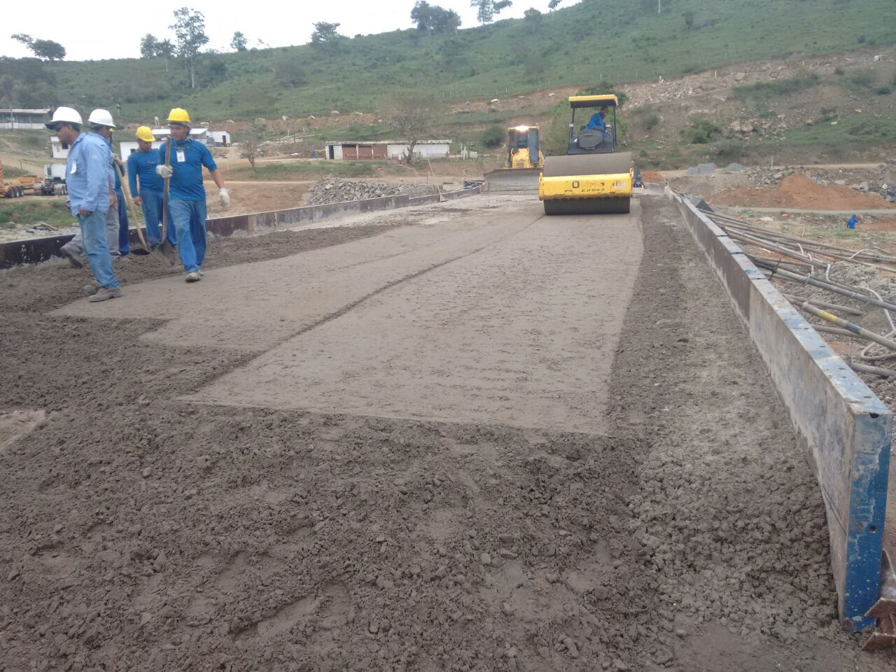
CCR – Produção do Concreto
Compactando
Concreto de face
CCR

Slide 35
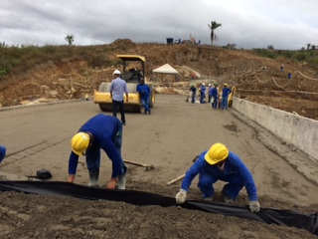
CCR – Produção do Concreto
Instalação de Juntas

Slide 36
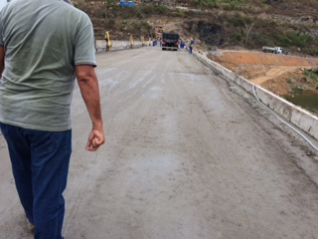
CCR – Produção do Concreto
Pista acabada (compactada)

Slide 37
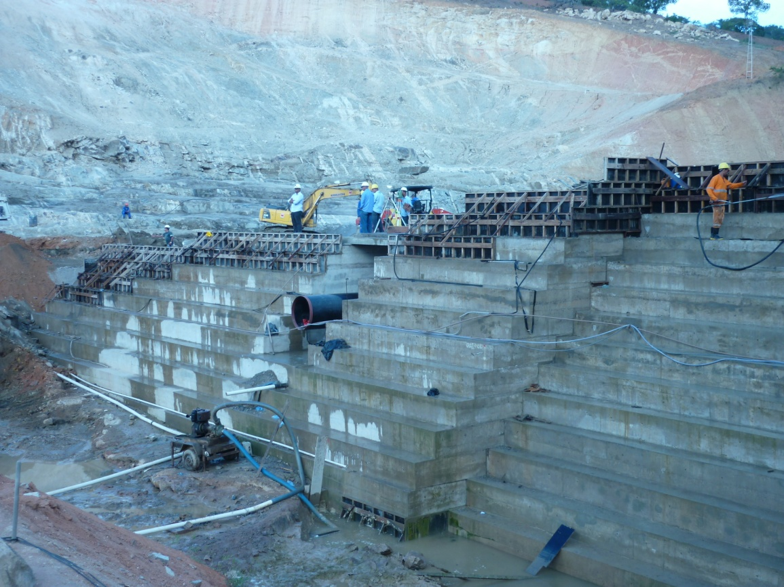
CCR – Produção do Concreto
Cura Saturada

Slide 38
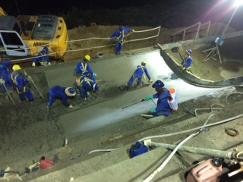
CCR – Produção do Concreto
Cura química

Slide 39
CCR – Produção do Concreto
Plataforma acabada

Slide 40
CCR – Aspectos Construtivos

Slide 41
CCR – Aspectos Construtivos

Slide 42
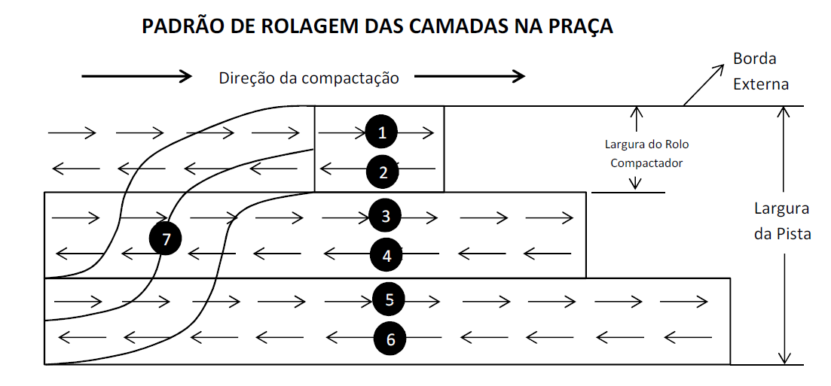
CCR – Aspectos Construtivos

Slide 43
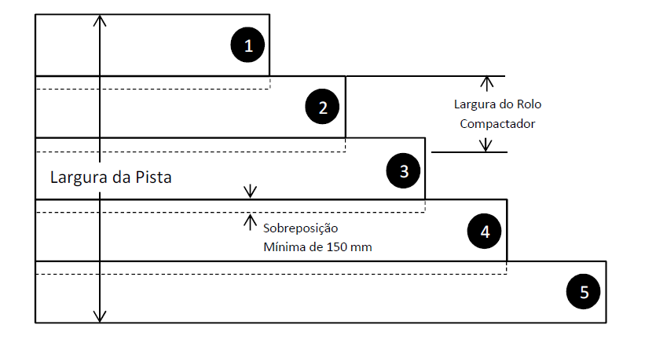
CCR – Aspectos Construtivos
Padrão de Rolagem
Largura da Faixa
Sobreposição
Mínima de 50cm

Slide 44
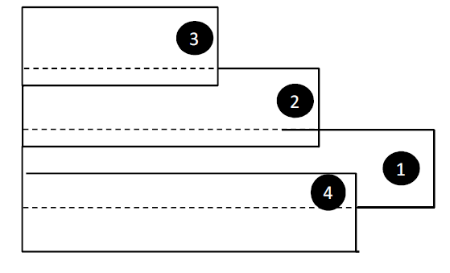
CCR – Aspectos Construtivos
Padrão de Rolagem

Slide 45
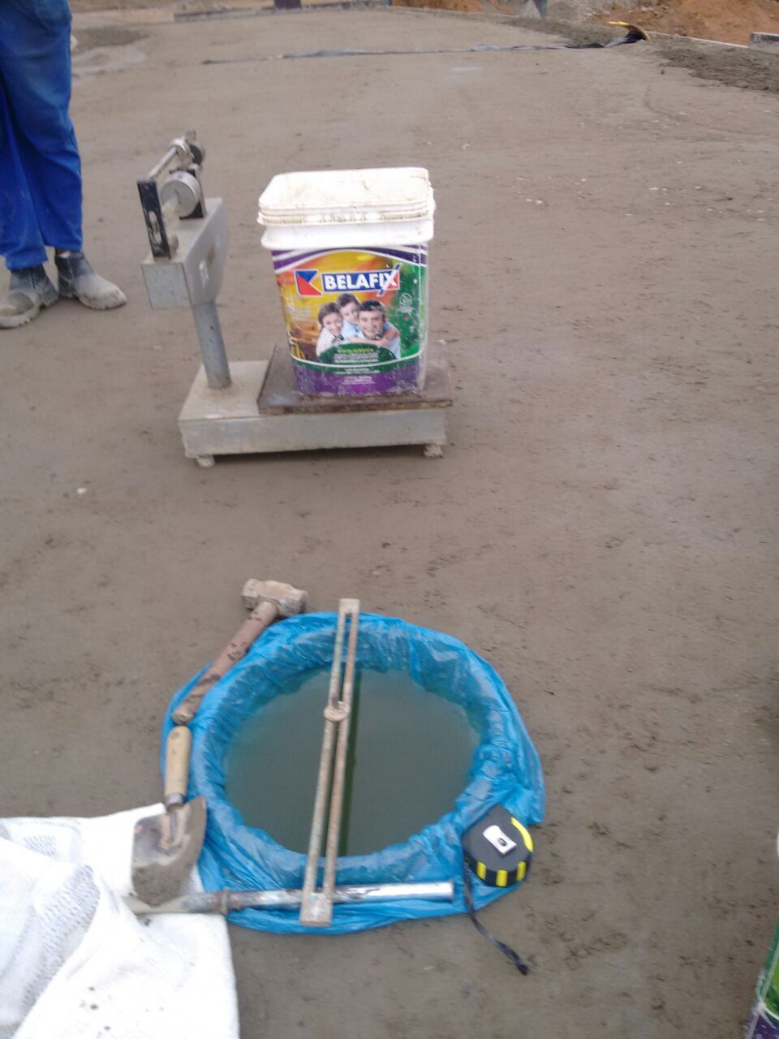
CCR – Ensaios de Campo
Massa específica Aparente na Pista – Gabarito Cilíndrico

Slide 46
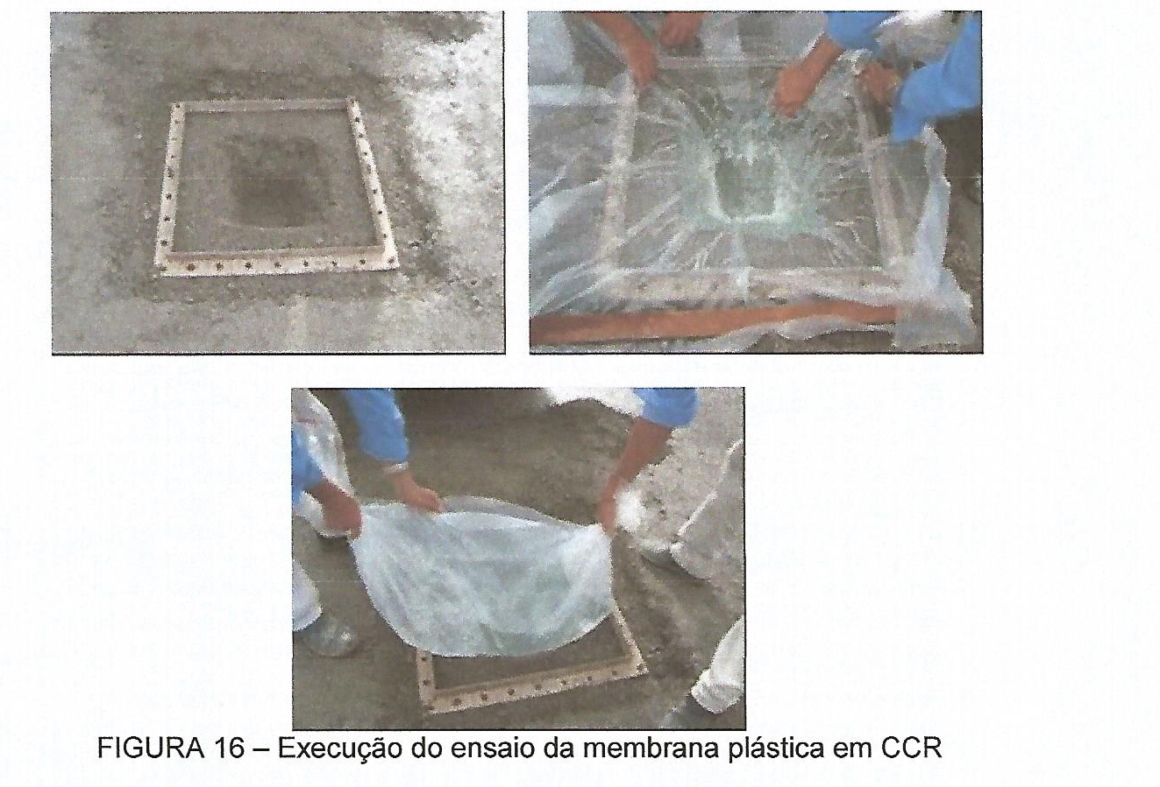
CCR – Ensaios de Campo
Massa específica Aparente na Pista – Gabarito Retangular

Slide 47
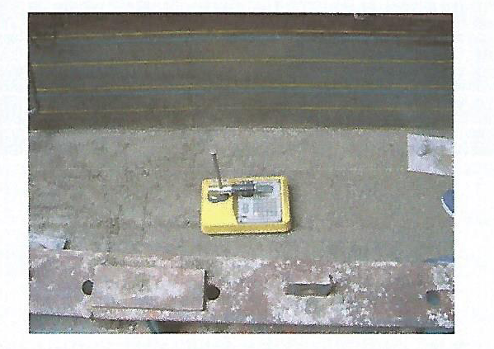
CCR – Ensaios de Campo
Massa Específica Aparente na Pista - Densímetro Nuclear

Slide 48
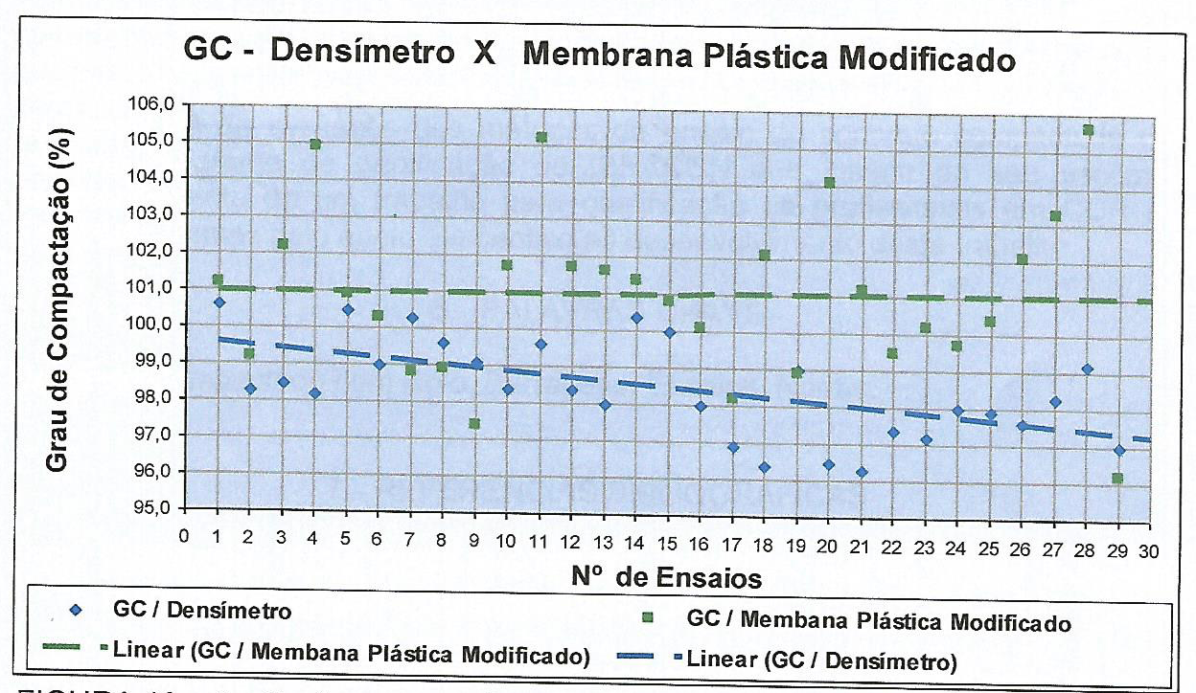
CCR – Ensaios de Campo
Densímetro Nuclear

Slide 49
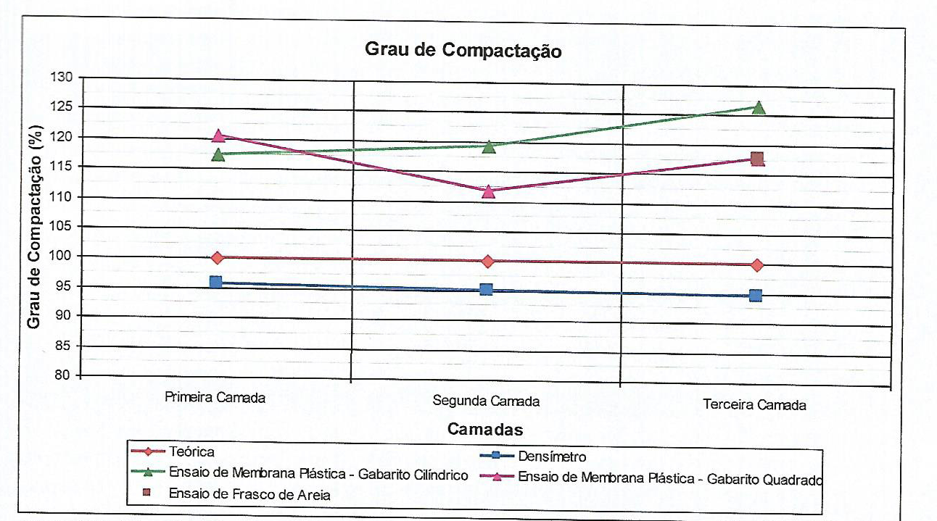
CCR – Ensaios de Campo
Densímetro Nuclear

Slide 50
CCR – Ensaios de Campo
Vide planilha

Slide 51
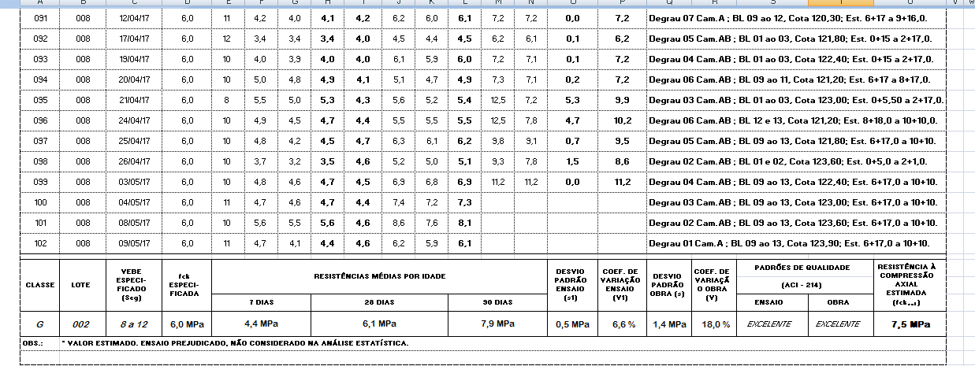
CCR – Controle Estatístico e de Aceitação – ACI 214
Controle Estatístico e de Aceitação do CCR ensaios de 001 a 099 aos 90 dias de idade.

Slide 52
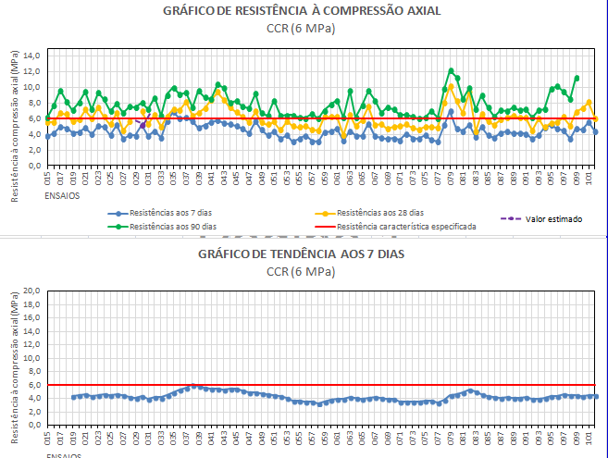
CCR – Controle Estatístico e de Aceitação – ACI 214

Slide 53
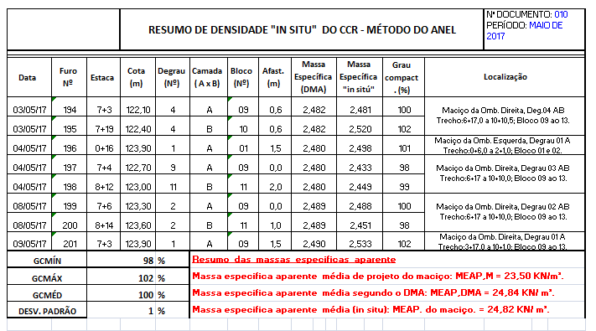
CCR – Controle de Compactação do Maciço

Slide 54
CCR – Pista Experimental
A pista poderá ser localizada em qualquer lugar próximo a área da barragem, ou dentro da mesma a critério da fiscalização.
A pista experimental servirá também como área de prática, treinamento e orientação dos envolvidos nesses trabalhos. A excutante e a Fiscalização deverão organizar sessões para análise crítica e revisão dos resultados para todo pessoal envolvido, incluindo o de fiscalização, inspeção, técnicos e operários especializados.

Slide 55
CCR – Pista Experimental
Objetivos
• Ajustar as dosagens estudadas no laboratório para uso, quanto a trabalhabilidade, umidade e densidade;
• Conhecer o desempenho dos equipamentos, principalmente do rolo vibratório e do tipo de compactador a ser utilizado nas regiões não acessíveis ao rolo vibratório;
• Investigar diferentes alturas de camadas (0,30 m, 0,35 m e 0,40 m);
• definir o número de passadas do rolo vibratório em função da trabalhabilidade e densidade requeridas;
• Investigar intervalos de lançamentos sucessivos, diurno e noturno, em termos de tempos de exposição admissíveis;
• Investigar situações de juntas de concretagem quanto a aderência e tipos de tratamento;

Slide 56
CCR – Pista Experimental
Objetivos
• Testar o método executivo de juntas induzidas;
• Investigar alternativas construtivas, tais como:
• Lançamento e adensamento do CCR junto às fôrmas (simulando adensamento a jusante);
• Lançamento e adensamento do CCR e concreto convencional junto à rocha, nas ombreiras;
• Extrair testemunhos para:
• Avaliar a qualidade do CCR e concreto convencional através da caracterização de suas propriedades mecânicas, elásticas e de permeabilidade;
• Avaliar aderência entre camadas e alternativas de construção investigadas.

Slide 57
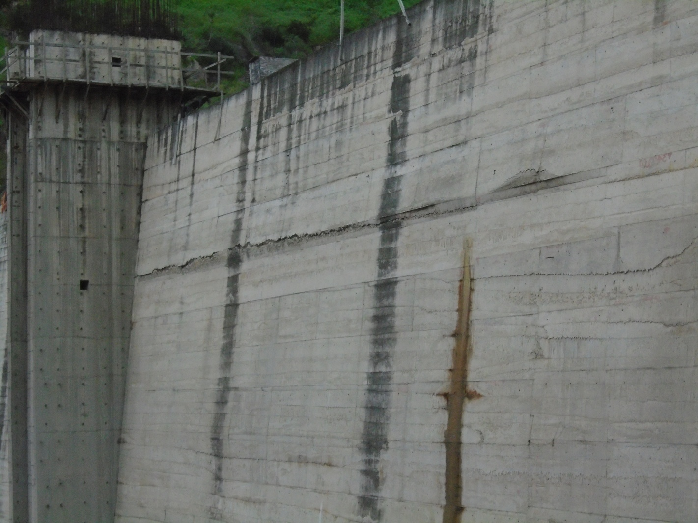
CCR – Manifestações Patológicas
Patologias
Patologia: Segregação no lançamento e adensamento

Slide 58
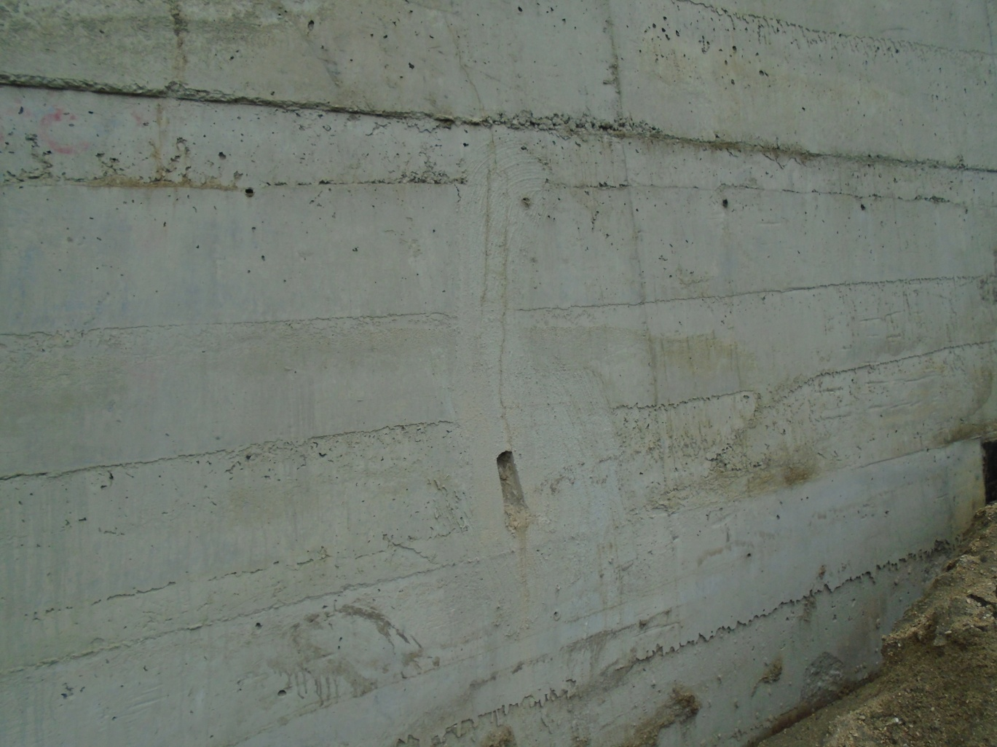
CCR – Manifestações Patológicas
Patologia: Fissuras

Slide 59
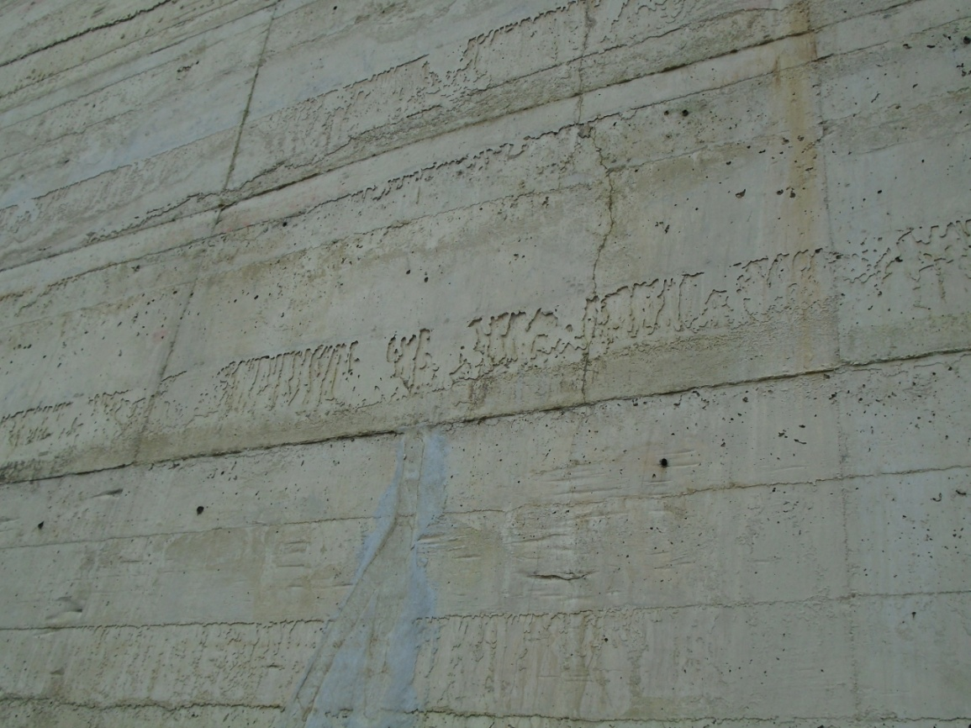
CCR – Manifestações Patológicas
Patologias: Nichos de concretagem

Slide 60
CCR – Manifestações Patológicas
Video

Slide 61
Obrigado!!!

